Slide 1
Introduction aux technologies de fabrication de circuits imprimés PCB(Printed Circuit Board)
Reda Mohellebi
27 Janvier 2022
Notes:
Mesdames et messieurs membre de la commission bonjour.
Je suis Reda Mohellebi et J’ai le plaisir de vous présenter ma candidature pour le poste d’enseignant-chercheur en RadioFréquences, Microondes et Ondes Millimétriques dans l’équipe RFM2 de Télécom Paris

Slide 2
Sommaire
Introduction à la réalisation de PCB
Classification des PCB : terminologie
Règles d’or pour la réalisation du PCB
2
Notes:
Dans la suite de mon exposé je vais vous présenter un bilan d’activité et un projet pour mission d’enseignement et la mission recherche, en commençant par la composante enseignement

Slide 3
Introduction à la réalisation de PCB

Slide 4
Introduction à la réalisation de PCB
Packaging électronique :
Niveau 0: Interconnexion au niveau du substrat semiconducteur (niveau silicium).
Niveau 1: Encapsulation de la puce.
Niveau 2: design de module multi-chip.
Niveau 3: Design du PCB.
Niveau 4: assemblage électronique et mécanique au niveau système.

Slide 5
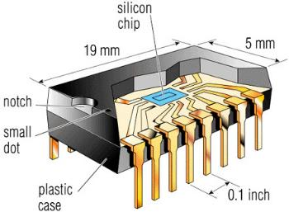
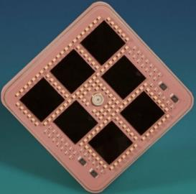
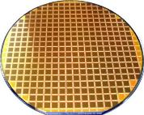
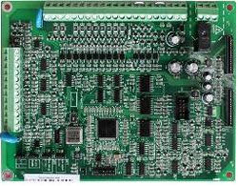

Introduction à la réalisation de PCB
Niveau 2: module Multi-chip
Puce
Wafer silicium or germanium
Niveau 1 : circuit intégrés
Niveau 4: System
Niveau 3 : PCB

Slide 6
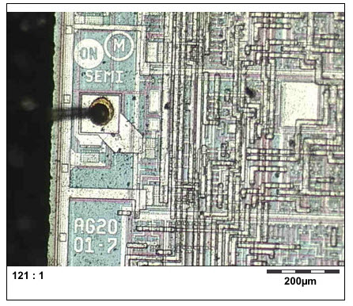
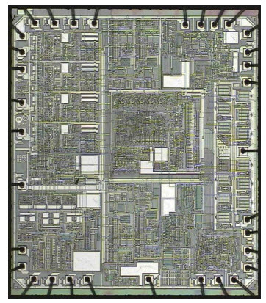
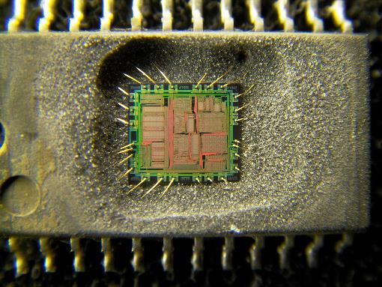
Introduction à la réalisation de PCB
Packaging électronique :
Niveau 0 : interconnexions au niveau
du semiconducteur
Niveau 1 : Circuits intégrés

Slide 7
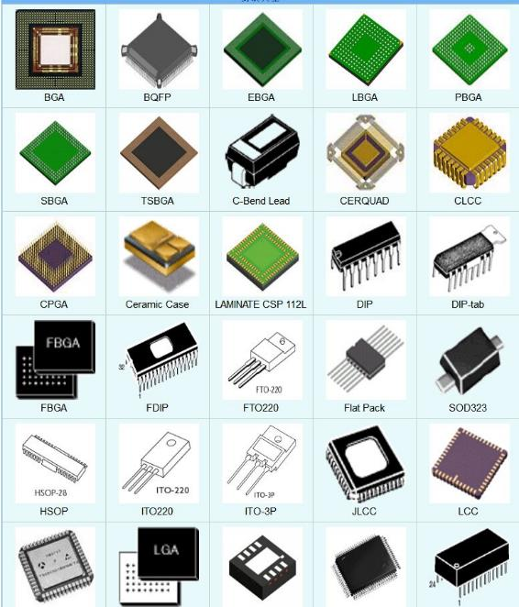
Introduction à la réalisation de PCB
Circuits intégrés: différents boitiers
THD(Through Hole Device) : IC traversant
SMD(Surface mount Device) : IC monté en surface
Le même circuit intégré peut existé en plusieurs boitier → le choix est guidé par les performance et les capacités d’assemblage

Slide 8
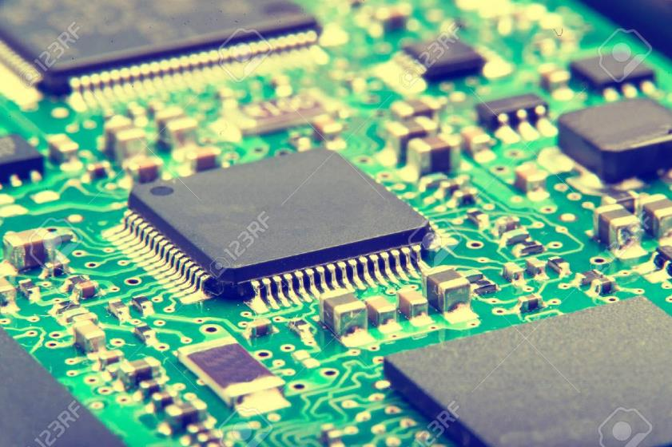
Introduction à la réalisation de PCB
Définition:
Un PCB est une structure qui assure le maintient mécanique des composants et les différentes connections électriques

Slide 9
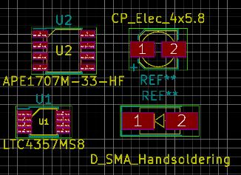
Introduction à la réalisation de PCB
PCB design flow:
Simulations électriques
Saisie de schéma
ERC
Sélection d’empreinte
placement
Routage
Pad
Vérification : mesure
Fabrication et assemblage
DRC
Design Rule Check : Vérifier que le masque dessiner est exempte de court-circuit et que sa réalisation est possible avec les outils de fabrication disponibles
Electrical Rule Check: Vérifier l’absence de court-circuit ou circuit ouvert
Empreinte : représente les points de contact du composant sur le circuit imprimé (PCB) ainsi que la surface qu'il occupe

Slide 10
Classification des PCB : terminologie

Slide 11
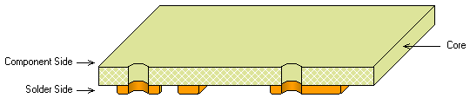
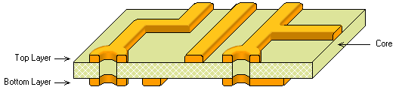
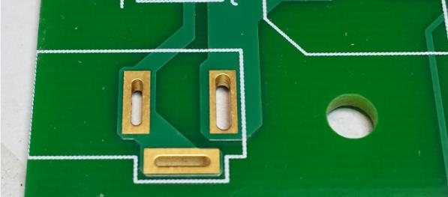
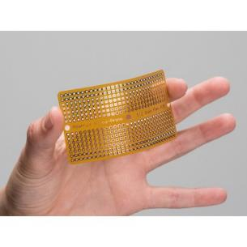
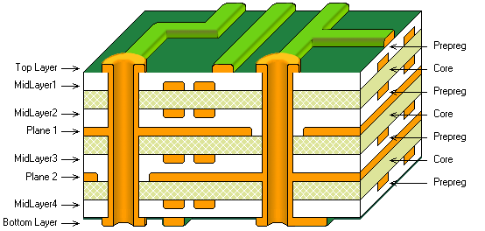
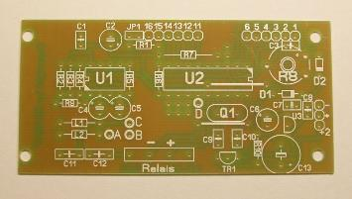
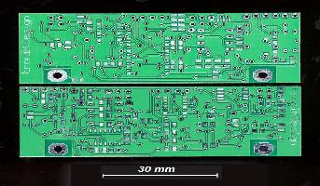
Classification des PCB : terminologie
Les PCBs peuvent être classés selon :
Nombre de couches: Nombre de couche de cuivre utilisées
Rigidité: PCB rigide ou souple
Liaison métallisées : avec ou sans métallisation des VIAs
Stratifications: méthodes utilisées pour l’assemblage des PCB multicouches
Souple
Rigide
Via métallisé
Via non métallisé

Slide 12


Classification des PCB : terminologie
Types de PCB : nombre de couche
Vernis : isoler les pistes
Conducteur : cuivre (masse et signal)
Top layer
Isolant : Diélectrique
Isolant : Diélectrique
Bottom layer
PCB à une couche
PCB double couches

Slide 13
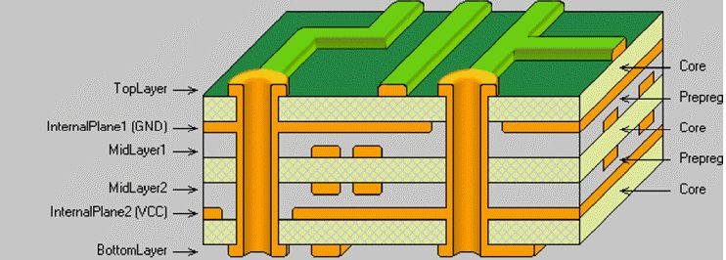
Classification des PCB : terminologie
Pistes
PCB multicouches:
Via
Pour connecter les pistes entre les différentes couche on utilise des Via (trous métallisées)

Slide 14
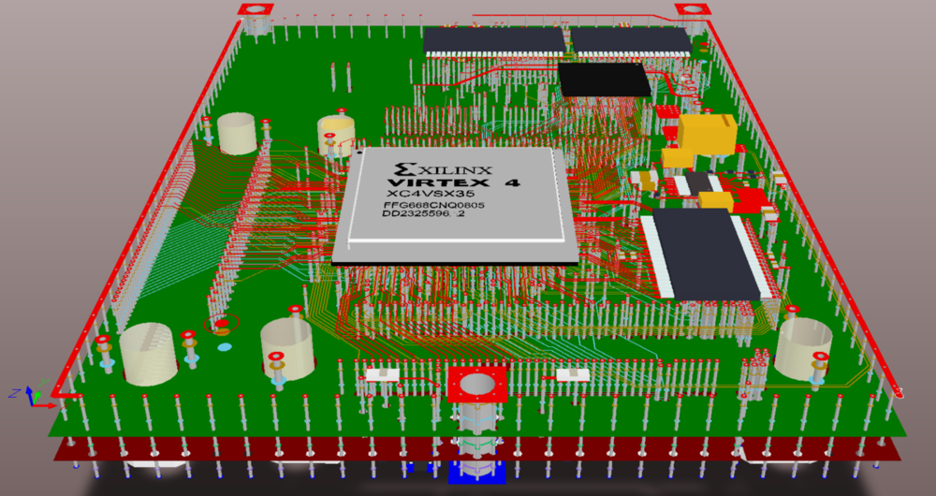
Classification des PCB : terminologie
PCB multicouches: Vue 3D éclatée

Slide 16
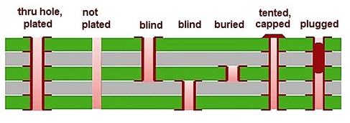
Classification des PCB : terminologie
Type de Vias:
VIAs borgnes
VIAs enterés
VIAs traversants

Slide 17
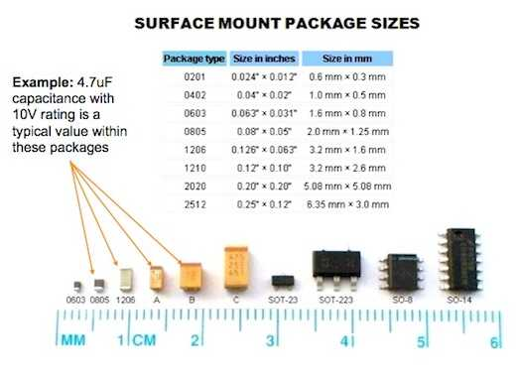
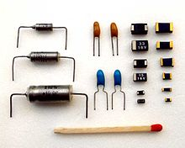
Classification des PCB : terminologie
Eléments d’un PCB:
Le substrat de fabrication : Dimensions géométrique et ces caractéristique électrique
Composants passifs et actifs: Empreintes
SMD
SMD : le nom de l’emprintes est simplement les dimensions du composant en pouces
THD
Tracer les pistes et les Vias pour les interconnections

Slide 18
Classification des PCB : terminologie
Attention aux piste :
Un pistes en réalité à une résistance non nulle (chute de tension, pertes par effet joule)
Le signal ne se propage pas instantanément (longueur doit être << longueur d’ondes)
L
W
En basse fréquence : W et L doivent être choisis en fonction du courant et la chute de tension
En haute fréquence: W et L doivent être choisis en fonction de la fréquence et l’impédance de la ligne

Slide 19
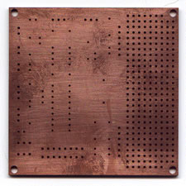
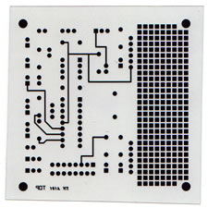
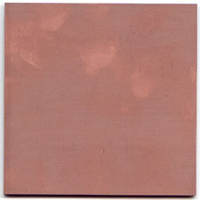
Classification des PCB : terminologie
Etapes de fabrication:
1- Génération de masque (CAO)
3- Perçage des VIAs
2- Sélection de la matière première: Substrat double couches(épaisseur de cuivre 35 μm) séparé par un diélectrique FR4 (ε_{r} =4.2)

Slide 20
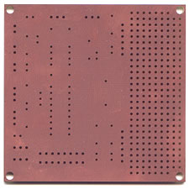
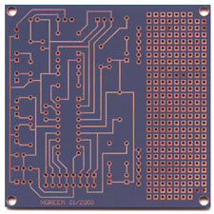
Classification des PCB : terminologie
Etapes de fabrication:
4- Métallisations des VIA par dépôt chimique de cuivre
5- Appliquer une film photorésistant sur les zones de cuivre utile

Slide 21
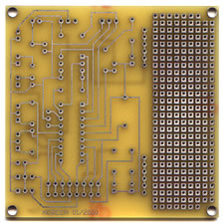
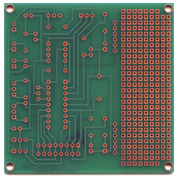
Classification des PCB : terminologie
Etapes de fabrication:
6- Graver les pistes et décaper le cuivre inutile : par UV, laser et procédés chimiques
7- Appliquer un masque (vernis) de soudure à l’ensemble de carte sauf les PADs

Slide 22
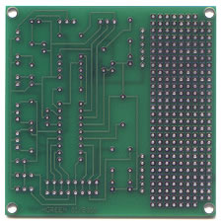
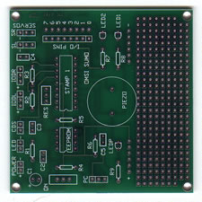
Classification des PCB : terminologie
Etapes de fabrication:
7- appliquer une fine pate a souder sur les PADs
8- Sérigraphie

Slide 23
Classification des PCB : terminologie
Règles de dessin: Ensemble de contraintes imposées par le fabricant pour garantir la faisabilité du PCB
Règles les plus importantes :
Largeurs minimale et maximale des pistes
Diamètres minimal et maximal des VIA
Clarence entre les pistes, entre les VIA ..etc

Slide 24
Règles d’or pour la réalisation du PCB
Les 8 Règles (Liste non exhaustive) à respecter pour optimiser la conception du PCB:
Penser à la réalisation du PCB dés la phase du saisi du schéma (voir à l’étape de la simulation)
Décomposer le placement des composant par block (Alimentation, Analogique et numérique)
Assigner un Plan de masse diffèrent à chaque block et mettre un plan de masse par couche
Choisir la largeur de piste suffisante pour le transport du courant
Utiliser des piste d’interconnexion les plus direct et les plus courte
Utiliser la sérigraphie avec parcimonie
Effectuer des tests du DRC fréquent
Réaliser un découplage systématique pour l’alimentation

Slide 25
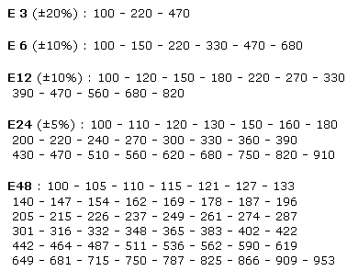
Règles d’or pour la réalisation du PCB
Règles n°1 : Penser à la réalisation du PCB dés la phase du saisi du schéma (voir à l’étape de la simulation)
Composant passifs: les valeurs réalisables sont discrètes et pas disponible dans tout les packages
Exemple: les résistances sont fabriquée par série

Slide 26
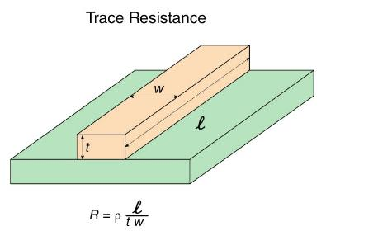
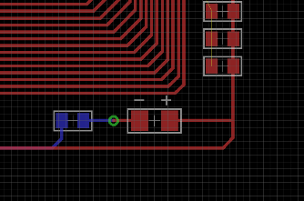
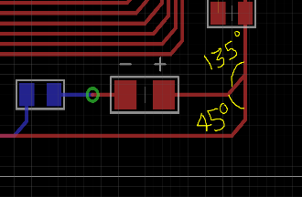
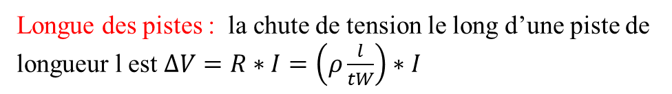

Règles d’or pour la réalisation du PCB
Règles n°4 et 5 : - Choisir la largeur de piste suffisante pour le transport du courant
- Utiliser des piste d’interconnexion les plus direct et les plus courte
Largeur des pistes :
$$I_{max}=(0,048)({∆T}^{0,44})({[W∗t]}^{0,725})$$
Longue des pistes : la chute de tension le long d’une piste de longueur l est $∆V=R∗I=\left(ρ\frac{l}{tW}\right)∗I$
Moyen
Mieux
Meilleur

Slide 27
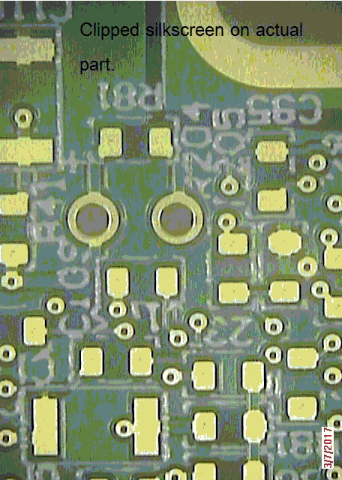
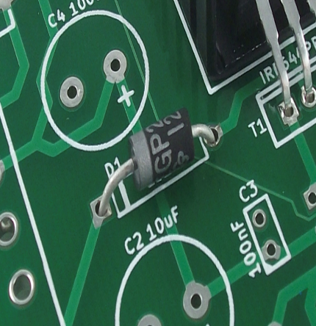
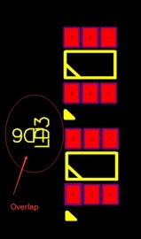
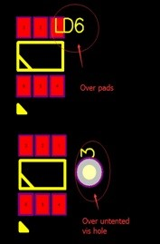
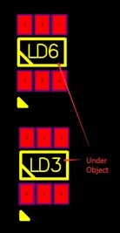
Règles d’or pour la réalisation du PCB
Règles n°6: - Utiliser la sérigraphie avec parcimonie
Mauvais
Bien

Slide 28
Règles d’or pour la réalisation du PCB
Règles n°8: - Réaliser un découplage systématique pour l’alimentation
Alimentation
système
Variation du courant de charge → variation de la tension d’alimentation→ ajout d’une capacité bypass
Fluctuation de la tension d’alimentation → ajout d’une capacité découplage
Le rayonnement externe crée une bruit (fluctuation de la tension d’alimentation)→ ajout d’une capacité de block

Slide 29
Exemples

Slide 30
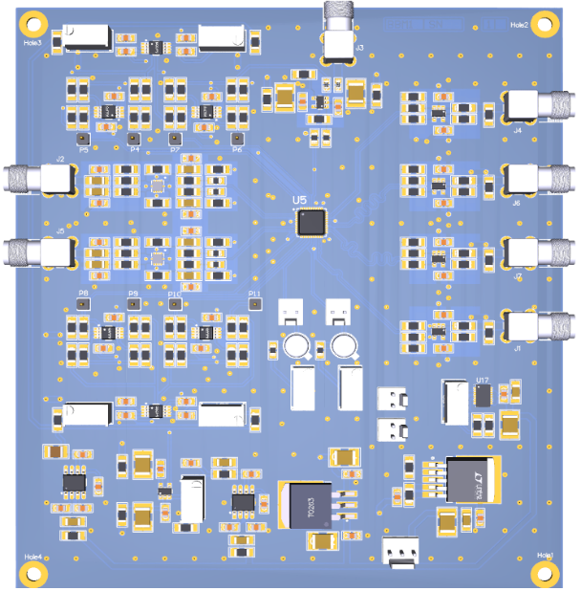
Exemple
Exemple de PCB 4 couches: Analogique
Circuit intégré : amplificateur 90 dB
PCB de la Carte de test

Slide 31
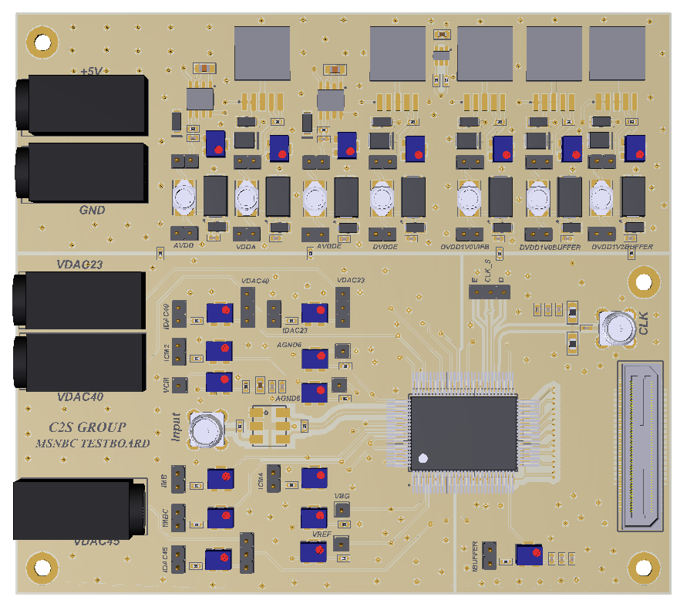
Exemple
Exemple de PCB 4 couches : Mixte
Power
digital
Circuit intégré : Convertisseur analogique numérique Σ - Δ
Analog

